Slide 1









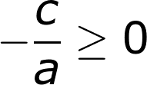
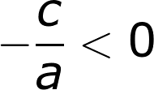
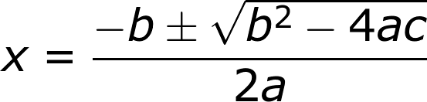

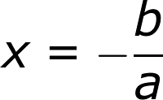



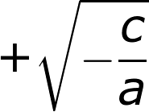
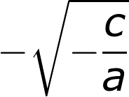



Función y ecuación cuadrática
Función cuadrática
Ecuación cuadrática
Ecuaciones reducibles a cuadráticas
se define como
se define como
se dividen en
f : ℝ → ℝ
a, b, c ∈ ℝ y a ≠ 0
ecuación que se puede expresar de la forma
con a, b, c ∈ ℝ y a ≠ 0
ecuaciones con radicales
ecuaciones bicuadraticas
ecuaciones literales
ejemplo
ejemplo
ejemplo
se destacan las formas de representar
se dividen en
Ecuaciones incompletas
ecuaciones completas
algebraica
gráfica
de la forma
de la forma
determina una
determina una
ecuación de segundo grado
parábola
tiene
si
se determina
métodos de solución
tiene
una solución
dos soluciones
número de soluciones
factorización
la formula cuadrática:
elementos
traslaciones a partir de
es
son
tiene
tiene
si
vértice
eje de simetría
puntos de corte con los ejes
directriz
foco
x = 0
x = 0
dos soluciones
ninguna solución
como
son
tiene
tiene
vertical
horizontal
oblicua
dos
soluciones
tiene
una
solución
ninguna
solución

